Slide 1
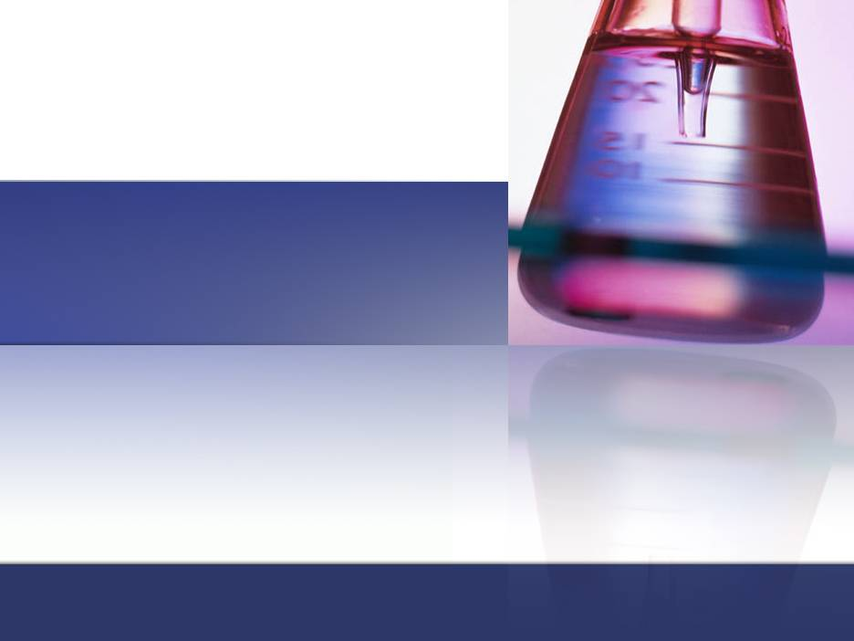
Работу выполнила ученица 9 А класса ГОУ СОШ №546 г. Москвы Коломиец Екатерина
Руководитель: учитель химии ГОУ СОШ №546
Симонова Т.В.
Химические элементы в организме человека
Prezentacii.com

Slide 2
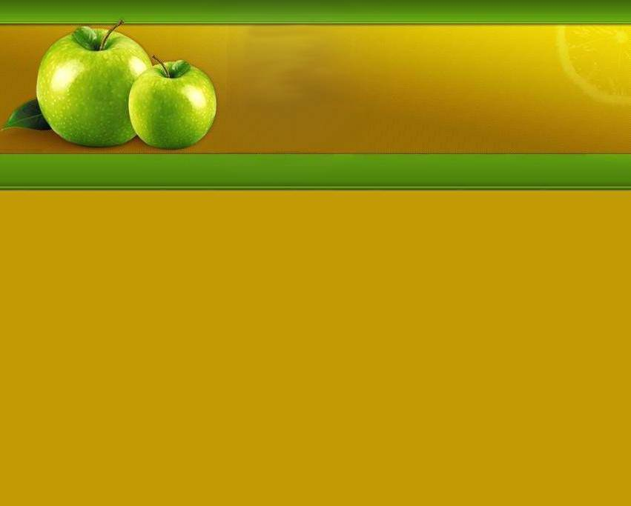
Цель работы:
изучить, какие химические элементы входят в состав организма человека и какое их количество необходимо для его нормального функционирования.

Slide 3
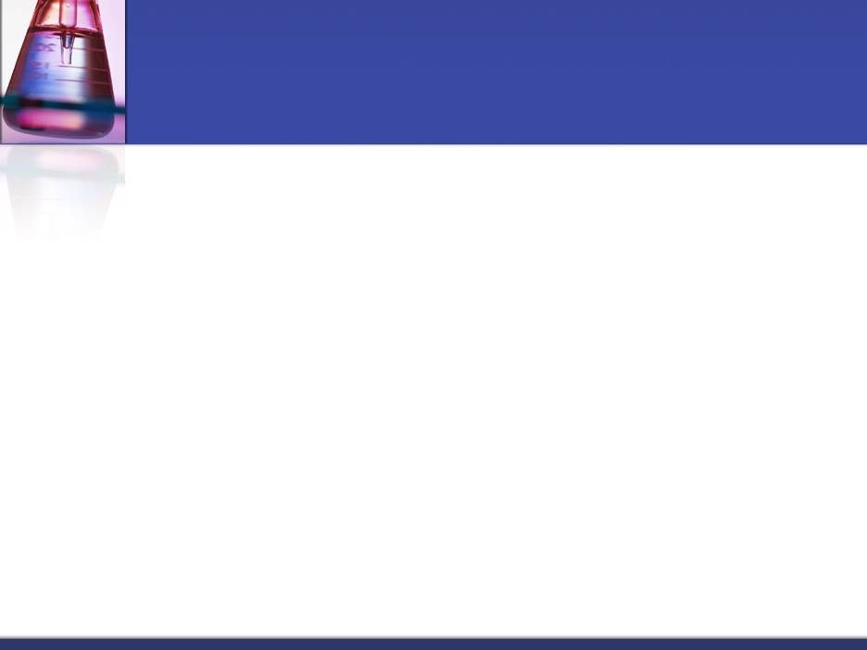
Содержание
Макроэлементы
  Кальций
  Натрий и калий
Микроэлементы
  Железо
    Гемоглобин
    Оксигемоглобин
    Карбоксигемоглобин
    Миоглобин
    Трансферрин
    Ферритин
  Медь
  Цинк
Неметаллы как микроэлементы
  Кремний
  Селен
  Мышьяк
  Хлор и бром
  Фтор
  Йод
Вывод

Slide 4
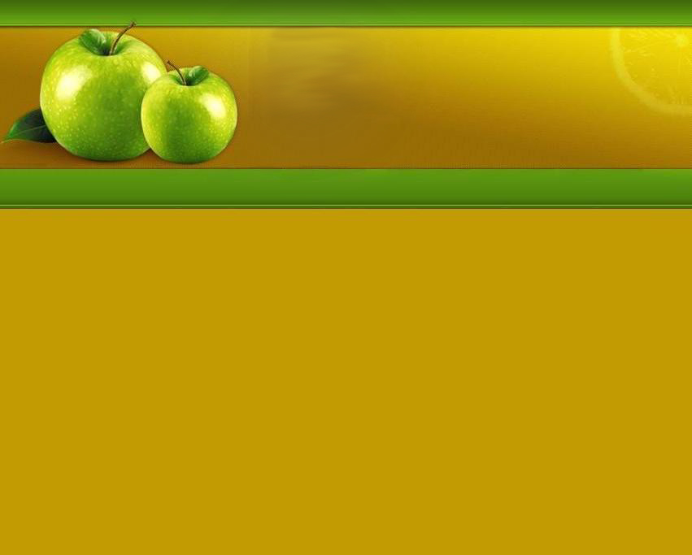
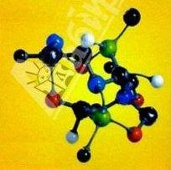
Макроэлементы
К макроэлементам относятся K, Na, Ca, Cl.
Например, при весе человека 70 кг, в нём содержится (в граммах ): кальция – 1700, калия – 250, натрия– 70.

Slide 5
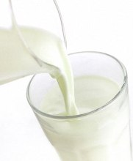
Кальций
Содержится в костях в виде гидроксофосфат кальция – Ca₁₀(PO₄)₆(OH)₂. Его суточное потребление составляет для взрослого человека 800-1200мг.
Падение уровня кальция в крови приводит к усилению внутренней секреции околощитовидных желез (сопровождается увеличением поступления кальция в кровь).
Наоборот, повышение содержания кальция в крови вызывает резкое повышение возбудимости центральной нервной системы, что сопровождается приступами судорог и может привести к смерти.
В молоке содержится довольно много кальция

Slide 6
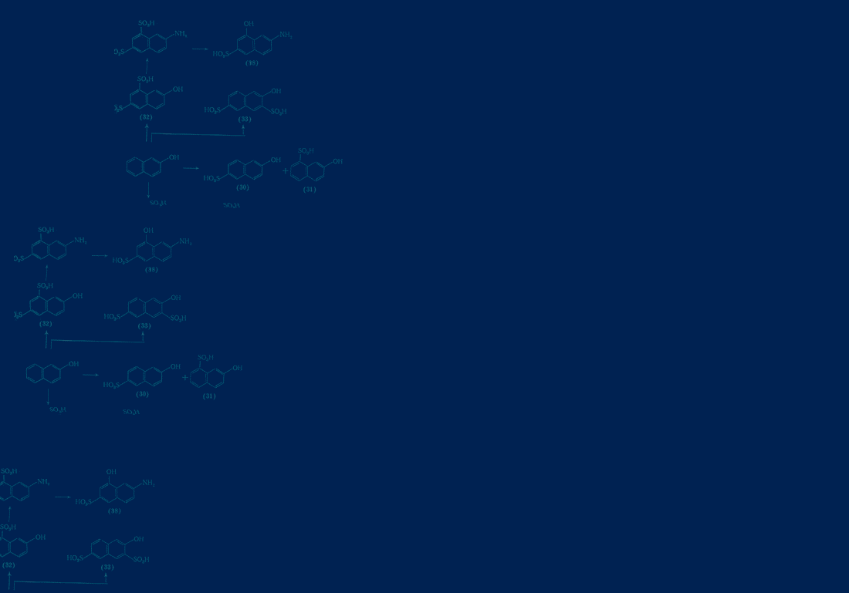
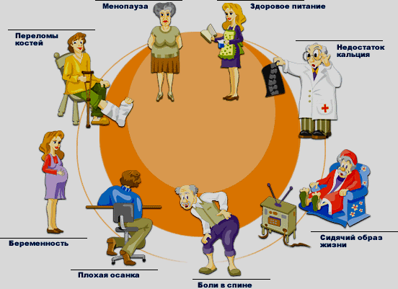

Slide 7
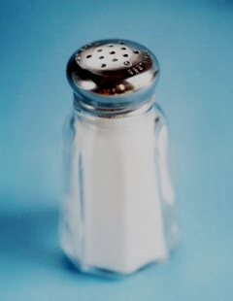
Натрий и калий
Натрий и калий функционируют в паре. Скорость диффузии ионов Na⁺, и K⁺ через мембрану в покое мала, разность их концентрации вне клетки и внутри должна была выровняться, если бы в клетке не существовало натрий – калиевого насоса, который обеспечивает выведение из протоплазмы проникающих в неё ионов натрия и введение ионов калия.
Источником энергии для работы насоса является расщепление фосфорных соединений – АТФ, которое происходит под влиянием фермента – аденозинтрифосфатазы. Торможение активности этого фермента приводит к нарушению работы насоса. По мере старения организма градиент концентрации ионов калия и натрия на границе клеток падает, а при наступление смерти выравнивается.
Соль - NaCl

Slide 8

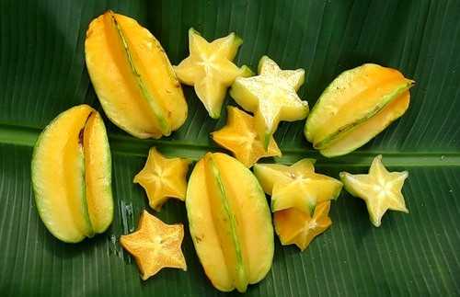
Карамбола
Минеральный состав плодов представлен кальцием , фосфором, железом, натрием, калием.
Витаминный комплекс карамболы состоит из витамина С, бета-каротина, витаминов В1, В2 и В5.
Зеленые плоды карамболы используют как овощ, их солят и маринуют. Зрелые плоды едят в свежем виде, они имеют освежающий вкус. Сок карамболы утоляет жажду.
Соком кислых плодов карамболы, который содержит щавелевую кислоту, удаляют пятна с одежды. Мякотью плодов полируют медные и латунные изделия.

Slide 9
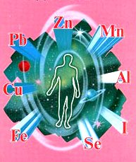
Микроэлементы
К ним относятся 22 химических элемента, обязательно присутствующих в организме человека. Большинство из них металлы, а из металлов основным является железо.

Slide 10
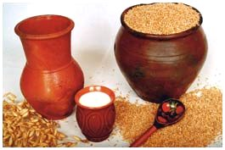
Железо
Несмотря на то, что содержание железа в человеке массой 70 кг не превышает 5 г и суточное потребление 10 – 15мг, оно играет особую роль в жизнедеятельности организма.
Концентрация железа регулируется исключительно его поглощением, а не выделением. В организме взрослого человека около 65% железа содержится в гемоглобине и миоглобине, а большая часть остального железа запасается в специальных белках (ферритине и гемосидерине), и только очень небольшая часть находится в различных ферментах.

Slide 11
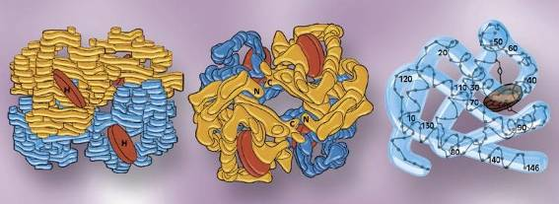
Гемоглобин
Выполняет в организме важную роль переносчика кислорода и принимает участие в транспорте углекислоты. Кровь взрослых людей содержит в среднем около 14 – 15% гемоглобина.
Гемоглобин представляет собой сложное химическое соединение (мол. масса 68 800). Он состоит из белка глобина и четырёх молекул гема. Молекула гема, содержащая атом железа, обладает способностью присоединять и отдавать молекулу кислорода. При этом валентность железа, к которому присоединяется кислород, не изменяется, т.е. железо остаётся двухвалентным.

Slide 12

Оксигемоглобин
Несколько отличается по цвету от гемоглобина, поэтому артериальная кровь, содержащая оксигемоглобин, имеет ярко-алый цвет – он тем более яркий, чем полнее произошло насыщение крови кислородом. Венозная кровь, содержащая большое количество восстановленного гемоглобина, имеет тёмно-вишнёвый цвет.

Slide 13
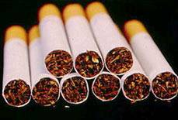
Карбоксигемоглобин
Представляет собой соединение гемоглобина с угарным газом. Это соединение примерно в 150 – 300 раз прочнее, чем соединение гемоглобина с кислородом. Поэтому примесь даже 0,1% угарного газа во вдыхаемом воздухе ведёт к тому, что 80% гемоглобина оказываются связанными с оксидом углерода (II) и не присоединяют кислород, что является опасным для жизни.

Slide 14
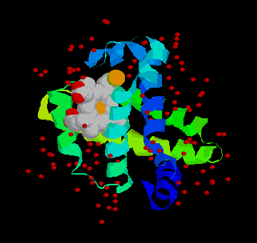
Миоглобин
В скелетной и сердечной мышце находится миоглобин. Он способен связывать до 14% общего количества кислорода в организме. Это его свойство играет важную роль в снабжении кислородом работающих мышц. Если при сокращении мышцы кровеносные капилляры её сжимаются и кровоток в некоторых участках мышцы прекращается, в течение некоторого времени сохраняется снабжение мышечных волокон кислородом.

Slide 15
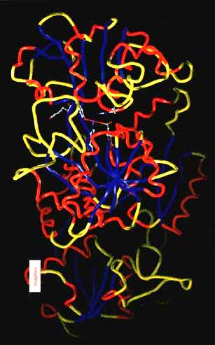
Трансферрин
Трансферрин – класс железосвязывающих молекул. Наиболее изученный – трансферрин сыворотки – является транспортным белком, переносящим железо из обломков гемоглобина селезёнки и печени в костный мозг, где на специальных его участках вновь синтезируется гемоглобин. Эффективен как транспортный белок.
Высокая устойчивость комплекса железа с трансферрином делает его отличным переносчиком, но зато и выдвигает проблему высвобождения железа из комплекса.

Slide 16
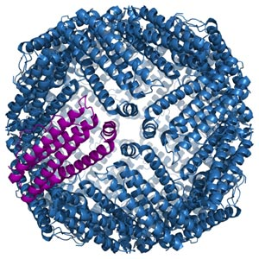
Ферритин
В органах железо в основном запасается в двух формах – ферритине и гемосидерине. Гемосидерин изучен плохо и, возможно, является продуктом распада ферритина. Ферритин охарактеризован довольно полно. Это водорастворимый белок, состоящий из 24 одинаковых субъединиц. Ферритин наполнен железом (но не всегда целиком).
В большинстве клеток синтез ферритина значительно ускоряется в присутствии железа; в клетках печени крыс синтез субъединиц проходит за 2 – 3 мин.

Slide 17
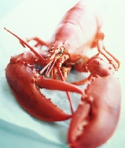
Медь
Значительная часть меди находится в форме церулоплазмина. Содержание меди в организме варьируется от 100 до 150 мг с наибольшей концентрацией в стволе мозга. Недостаток в организме приводит патологическому росту костей, дефектам в соединительных тканях.
Избыточное количество меди в организме также неблагоприятно и ведет к развитию тяжелых заболеваний. При болезни Вильсона содержание меди увеличивается в 100 раз. Медь обнаруживается во многих тканях, но особенно её много в печени, почках и мозге.
Повышение меди в крови встречается при таких заболеваниях, как лейкемия, лимфома, ревматоидный артрит, цирроз, нефрит.
В морепродуктах очень высокое содержание меди

Slide 18
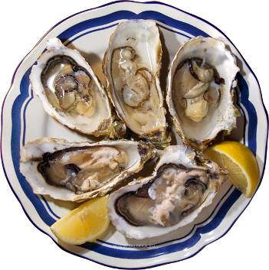
Цинк
В среднем в организме находится около 3 г цинка, а его суточное потребление составляет 15 мг. Дефицит цинка у человека выражается в потере аппетита, нарушении в скелете и оволосении, повреждении кожи, замедлении полового созревания.
Важную роль цинк играет в заживлении ран. При дефиците цинка этот процесс идёт медленно в следствии снижения синтеза белка коллагена.
Устрицы очень богаты цинком

Slide 19
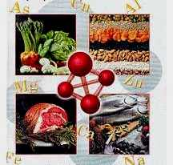
Неметаллы как микроэлементы
Мы уделили большое внимание роли металлов. Однако необходимо учитывать, что некоторые неметаллы также являются совершенно необходимыми для функционирования организма.

Slide 20

Кремний
Кремний нужен для роста и развития скелета. Недостаток кремния приводит к нарушению структуры костей и соединительной ткани. Кремний присутствует в тех участках кости, где происходит активная кальцинация, например в костеобразующих клетках, остеобластах. С возрастом концентрация кремния в клетках падает.
О том, в каких процессах участвует кремний в живых системах, известно мало.

Slide 21
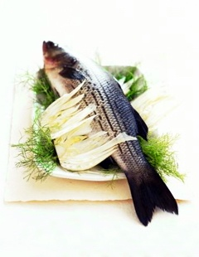
Селен
Недостаток селена вызывает гибель клеток мышц и приводит к мускульной и сердечной недостаточности. Способен предохранять от отравления ртутью. Гораздо менее известен тот факт, что существует корреляция между высоким содержанием селена в рационе и низкой смертностью от рака.
Селен входит в рацион человека в количестве 55 – 110 мг в год, а концентрация селена в крови составляет 0,09 – 0,29 мкг/см³. При приёме внутрь селен концентрируется в печени и почках.

Slide 22
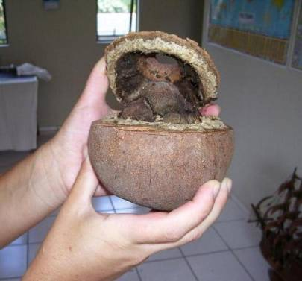
Бразильский орех
Содержит 69% жиров, 13% белков и 18% углеводов. Он очень калорийный, но это единственный в мире продукт, который содержит почти все необходимые организму минеральные вещества и микроэлементы. Два ореха восполняют дневную норму селена. Он снижает уровень вредного холестерина, нормализует уровень сахара и помогает переносить стресс.

Slide 23
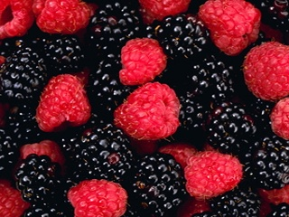
Мышьяк
Несмотря на хорошо известные токсические действия мышьяка и его соединений, имеются достоверные данные, согласно которым недостаток мышьяка приводит к снижению рождаемости и угнетению роста, а добавление в пищу арсенита натрия привело к увеличению скорости роста у человека.

Slide 24
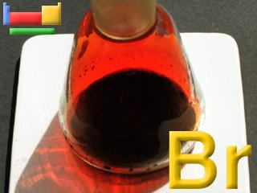
Хлор и бром
Хлор распространён чрезвычайно широко, он способен проходить сквозь мембрану и играет важную роль в поддержании осмотического равновесия. Хлор присутствует в желудочном соке в виде соляной кислоты. Концентрация соляной кислоты в желудочном соке человека равна 0,4-0,5%.
По поводу роли брома как микроэлемента существуют некоторые сомнения, хотя достоверно известно его седативное действие. В человеческом теле средняя концентрация брома составляет около 3,7 мг/кг, большая часть его сосредоточена в мозге, печени, крови и почках.

Slide 25
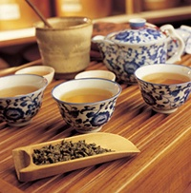
Фтор
Для нормального роста фтор совершенно необходим, и его недостаток приводит к анемии. Большое внимание было уделено метаболизму фтора в связи с проблемой кариеса зубов, так как фтор предохраняет зубы от кариеса.
Чрезмерное поглощение фторидов приводит к фторозу. Фтороз приводит к нарушениям в работе щитовидной железы, угнетению роста и поражению почек. Длительное воздействие фтора на организм приводит к минерализации тела. В итоге деформируются кости.
Зеленый чай

Slide 26
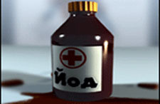
Йод
Йод участвует в метаболизме щитовидной железы и присущих ей гормонах. В настоящее время считают, что ведущую роль йод играет только в деятельности щитовидной железы.
Недостаток йода приводит к слабости, пожелтению кожи, возникновению ощущения холода и сухости. Особенно сильно это отражается на здоровье детей – они отстают в физическом и умственном развитии.

Slide 27
Выводы
Неорганические соединения, составляющие только 6% от общего веса человека, являются незаменимыми веществами, обеспечивающими гомеостаз организма.
Все химические элементы делятся на макро-, микро- и ультрамикроэлементы.
Любое изменение содержания химических веществ как в сторону увеличения так и в сторону уменьшения ведёт к нарушению обмена веществ.

Slide 28

Список использованных материалов
http://schoolchemistry.by.ru/
http://www.chem.isu.ru/
http://www.xumuk.ru/
http://www.womenfolk.ru/dietyi-i-pitanie/
http://www.ukrhealth.com/
http://www.tryphonov.ru/
http://himia.ucoz.ru/

